Slide 1
青少年自傷與自殺防治
守門人培訓講座
微煦心靈診所 胡綺祐 諮商心理師

Slide 2
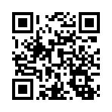
現任微煦心靈診所特約心理師、馨思身心精神科診所特約心理師
現任旭立文教基金會兼任心理師、ＥＡＰ合作講師
現任中國文化大學學生諮商中心兼任心理師
國立彰化師範大學輔導與諮商研究所
諮商心理師執照：諮心字第001869號
CZT#25美國第25期禪繞認證教師
表達性藝術媒材與自我探索工作坊講師
企業、社福機構、公部門心理衛生議題講座講師
台灣心靈藝術圖卡《心願卡》創作者
FB專頁：藝起玩耍吧-胡綺祐諮商心理師

Slide 3
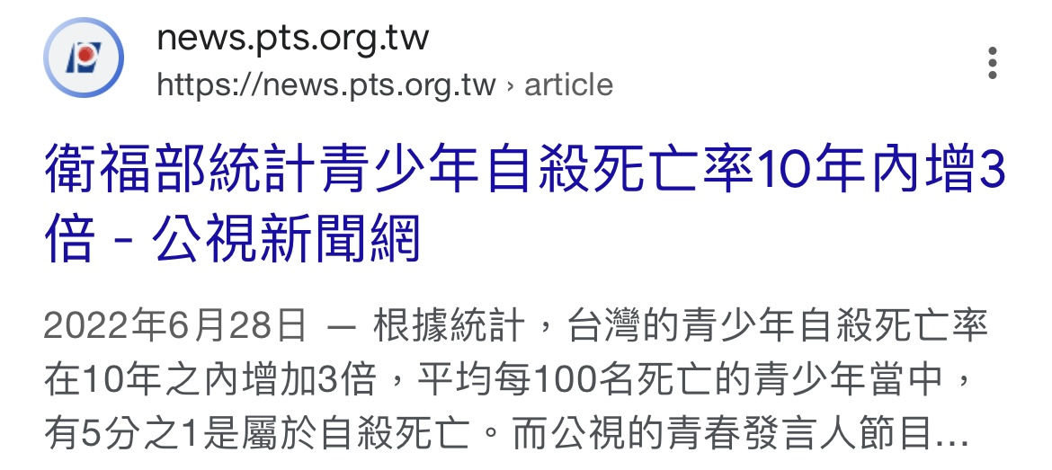
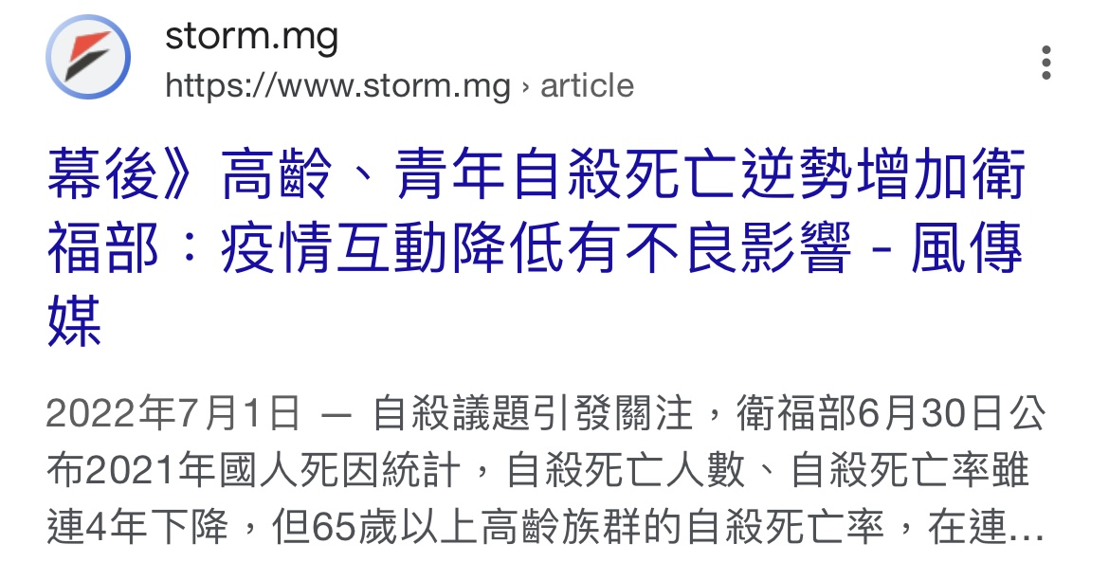
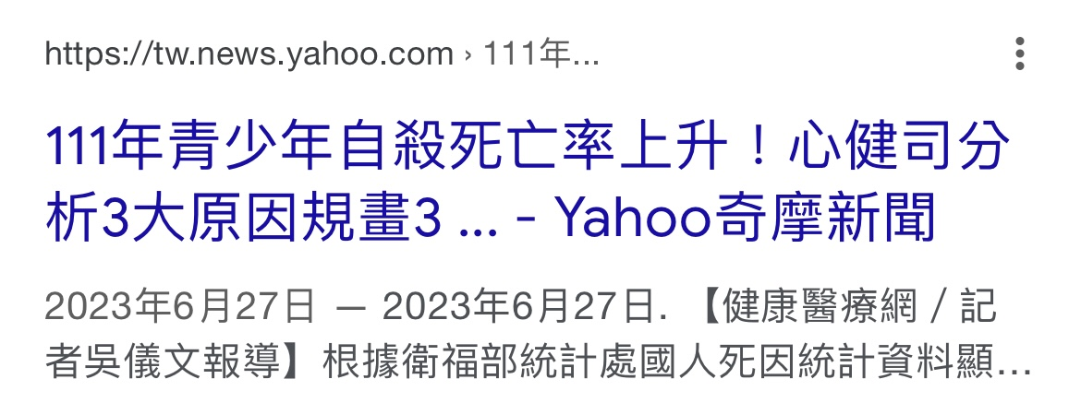
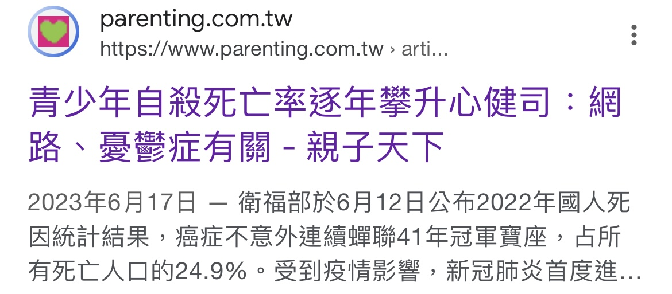
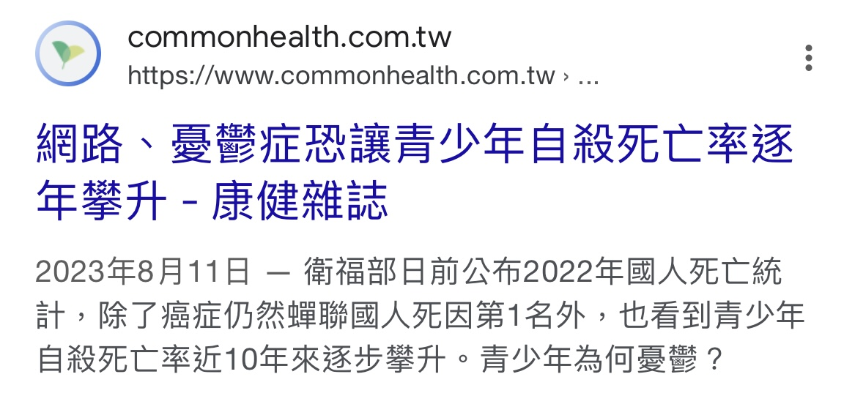

Slide 4
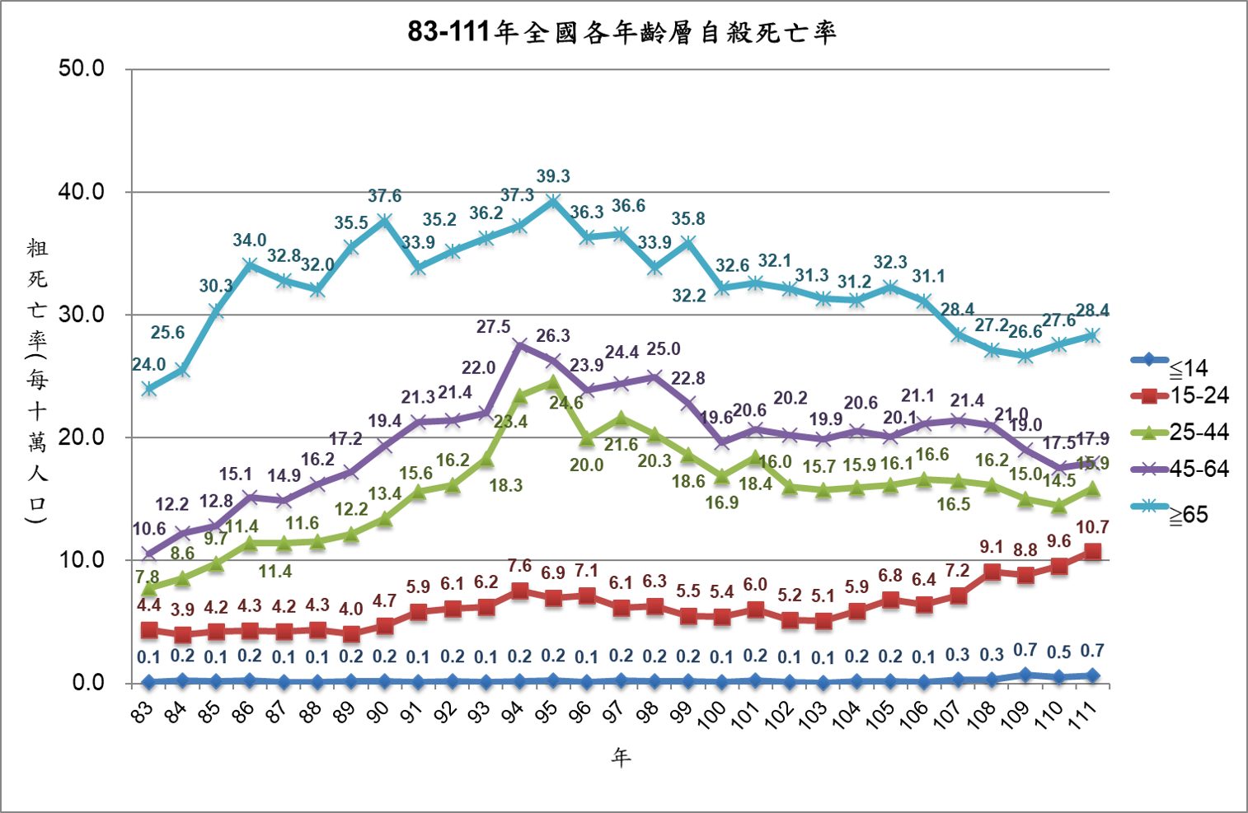
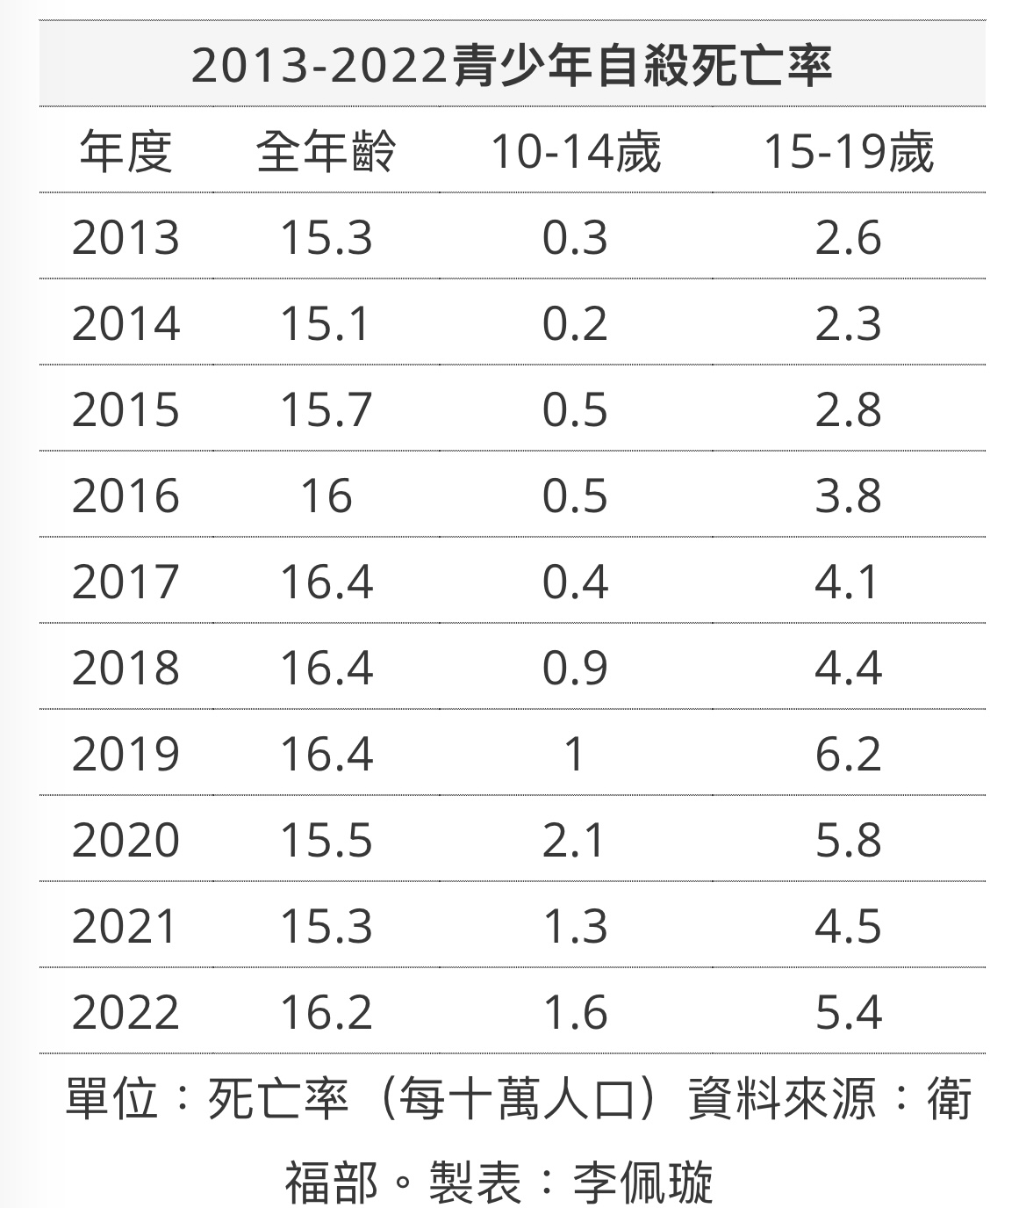

Slide 5
董氏基金會調查發現，13.3%（每7位有1位）的高中職學生，及18.7%（每5位有1位）的大學生有明顯憂鬱情緒，但僅1/10因此求助輔導老師，3/4學生不願或很難跟父母說。
衛福部調查顯示，有高達21.1%的國中生和18.7%的高中生，曾經認真的想過自殺。
資料來源：社團法人台灣憂鬱症防治協會2021.01.04

Slide 6
青少年階段是成長過程的風暴期。他們的衝動與憂鬱是受到快速成熟的大腦、敏感的神經傳導、內分泌系統、以及賀爾蒙影響的結果。

Slide 7
青少年族群主動求助偏低，如何風險辨識、建立信任關係、克服精神科污名、再成功轉介精神醫療，每個環節都相當重要！

Slide 8
每年9月10日為世界自殺防治日
國際自殺防治協會將2021～2023年主題訂為：
展現行動，創造希望(Creating Hope through Action)

Slide 9
自殺防治守門人
當個人接受訓練後，懂得如何辨認自殺行為，並對有自殺危險者作適當的回應或轉介者，只要透過適當的學習，每個人都可以成為「自殺防治守門人」。
早期發現、早期干預、早期協助

Slide 10
自傷背後的意義
瞭解自傷的心理意義、如何進行關懷

Slide 11
在心理病理學的研究上，自殺被歸於「做出不利自己行為」的一類，而做出任何不利自己的行為，皆屬於自我傷害行為。
（Berman , 1975 ; Berman & Jobes , 1991 ; Davis & Sandoval , 1991 ; Pfeffer , 1986）

Slide 12
自我傷害包含自殺行為，也包含雖然以任何方式傷害自己身心健康的行為，但並沒有想要結束生命的念頭。如：重覆地拔自己的頭髮、以頭撞牆、咬傷自己、割傷自己等。

Slide 13
由於在自殺個案的研究中，發現有60％～70％的個案有此傾向，因此，當學生出現自傷行為時，需要更去瞭解其背後可能的意義。

Slide 14
傷痕背後常見的心理意義
情緒宣洩：「讓身體的痛承受心中的苦」，透過自我傷害釋放情緒
尋求關注：期待獲得他人的關心、釋出求救訊號，或達成其他可能的目的
同儕文化：獲取同儕間的認同感
當自傷行為再也達不到原本期待的目的，便容易演變成自殺意念與行為

Slide 15
如何陪伴自我傷害的青少年
自傷程度評估：關心學生的傷口/從傷口辨識自傷的嚴重程度
自傷使用工具：評估危及生命的程度
自傷如何開始：通常什麼時候是警訊/過程中有什麼感覺
自傷如何結束：通常什麼時候會停下來/自傷後獲得什麼樣的感覺
自傷後的傷口處理：評估自傷的意義/對自我在乎的程度

Slide 16
如何陪伴自我傷害的青少年
對於自傷行為的同理：
視自傷行為為一種求助訊號/情緒排解的方式/其他代表的意義
不評價、不責備、以關心的角度進行瞭解
同理表達：
我看見你的傷口/我聽你說自傷的過程….
我感覺到你很…..（情緒）同時也會有….（目的）
我猜目前自傷對你來說是有功能的/有幫助的/重要的意義的，
我想這暫時是一個選項，如果可以，我們也慢慢找找看還有沒有其他的選擇。

Slide 17
自殺危機辨識
瞭解自殺行為、風險因子與迷思

Slide 18
大家都以為我想死，但我其實想活下去！

Slide 19
自殺的定義
自殺是一種自我毀滅、終止自己生命的行為。
自殺意念/想法（Suicidal Ideation）
自殺企圖/計畫（Attempted Suicide）
自殺完成/行動（Completed Suicide）
自殺成因複雜而多樣，包含精神疾病、心理因素、社會經濟因素、家庭因素、人際關係問題、生物性體質因素等。

Slide 20
壓力事件
支持系統
自
殺
成
因
概
念
架
構
失落、喪親、創傷、媒體傳播與模仿
家庭親友、專業體系、民間社圖
個人危險因子
家庭危險因子
保護因子
精神病理
自殺史
認知、人格因素
生物因子
物質濫用
家族史
父母的精神疾病
父母離婚
親子關係
獨居、移民
家族凝聚
宗教信仰
人格特質
壓力因應策略
致死性: 方法，年齡，醫療

Slide 21
自殺者心態與行為動機
面臨壓力情境
突發事件引發憂鬱情緒
身處苦難中，感到無能為力
不知如何解決困境與不知如何求救
操縱他人（情緒勒索）、滿足報復心理
濫用藥物
模仿效應
精神疾患

Slide 22
青少年自殺行為的相關因素
慢性歷程：長期累積不良的內在成長與外在影響過程
急性歷程：生活上的變化，使個人感受到壓力與情緒上的波動
人際問題
家庭功能
不佳與變化
自我中心
憂鬱症
情緒困擾
網路

Slide 23
青少年自殺行為的危險因子
一般性的危險因子：重大失落、曾試圖自殺、藥物濫用、家庭缺乏凝聚力、家庭有精神病史、創傷事件、加入幫派等。
性別：較多女性會想要自殺，但自殺而死亡者男性較多。
性取向：同性戀自殺的比率約為異性戀2倍至6倍。
資優生：14-17歲的資賦優異生也被視為高危險群。

Slide 24
從自殺意念到自殺行動，是經過一連串的演進，研究證明，自殺行動出現前，會展現出任一形式的線索，包含口語的、行為的、處境的漸進。

Slide 25
自殺警訊（FACT）
感覺（Feelings）
過度的罪惡感和羞恥感、痛恨自己、過度悲傷、持續的焦慮與憤怒
無望的：「不可能變好了」、「已經沒有用了」、「不會再有希望了」
無價值感：「沒有我別人會更好」、「反正沒人會在乎我」
行動或事件
（Action or Events）
坐立難安、焦躁不定、攻擊、魯莽
談論或撰寫有關死亡或毀滅的情節
藥物或酒精濫用

Slide 26
自殺警訊（FACT）
改變（Change）
對於重要關係、以往喜歡的活動失去興趣
個人清潔、衛生習慣改變
性格：更退縮、厭倦、冷漠、猶豫不決或更喧鬧、多話、外向
行為：無法專心、睡太多或失眠
飲食習慣：沒有胃口、體重減輕或吃得過量
經過一段時間消沈、退縮後情況突然好轉

Slide 27
自殺警訊（FACT）
言語：「流血流多久才會死」
威脅：「之後我就不會在這裡了」
計畫：安排事務、送走喜愛的物品、研讀藥物、獲取工具
自殺企圖：服藥過量、割腕
惡兆（Threats）

Slide 28
常見的言語警訊
「過得好累，讓我看不到未來」
「做人很辛苦，我很對不起家人」
「這一次真的很痛苦，沒有存在的意義」
「真的很累，我想要走了」
「原諒我的自私，我真的壓力好大」
「我已經做了最後的決定」
「請好好照顧自己，照顧我的家人」
「下輩子相約再當好友/伴侶」
「我已經看開了這個世界，沒什麼好留戀的」

Slide 29
自殺迷思
談論自殺會讓本來不想自殺的人，變得有想自殺的念頭？

Slide 30
自殺迷思
會說想要自殺的人， 不一定真的會自殺？

Slide 31
自殺迷思
想自殺的人都有心理疾病？

Slide 32
自殺迷思
具高度自殺危險性的人，是抱持著必死的決心？

Slide 33
自殺迷思
當高度自殺危險性的人，在心情變好之後，
就表示自殺危機已經解除了？

Slide 34
自殺迷思
想自殺的人並不會尋求幫助？

Slide 35
自殺迷思
會跟別人說想自殺的人，其實只是想得到別人的注意？

Slide 36
自殺防治守門人
1問、2應、3轉介 實施內涵

Slide 37
1問
2應
3轉介
主動關懷 積極傾聽
適當回應 支持陪伴
資源轉介 持續關懷

Slide 38
自殺防治守門人1問2應3轉介
1問
主動關心，詢問對方的狀況
辨別自殺高風險群
使用工具進行評估

Slide 39
主動關懷 積極傾聽
1問
關於「詢問」的部分注意事項如下：
感到懷疑個案仍有自殺意念，需立即詢問
要有這可能是唯一一次介入幫助的機會的認知
為此談話安排空檔，並在隱密的地方談
讓個案放心自在的說，不要打斷他
如果個案不願接受幫助或不願談論，請堅持下去
如何問是其次，重點是「你問了」

Slide 40
主動關懷 積極傾聽
1問
如何「詢問」？
間接問法 你曾經也想過希望睡一覺就不要再醒來嗎？ 你曾經覺得活著沒意義，沒價值，也沒有人在乎?
直接問法 你會不會有想不開的念頭？ 你是否有想到要結束生命呢？

Slide 41
主動關懷 積極傾聽
1問
同理的語言
「我想在這狀態中的你一定很難過。」
「感覺這段時間你過得很辛苦，有睡好嗎？食慾如何？」
「聽起來真的讓人很難受。」
「看到你悶悶不樂，一定是有原因的，你願意試著說說看嗎？」
眼神接觸、身體語言、關心語氣

Slide 42
主動關懷 積極傾聽
1問
應注意避免詢問的問句
不要對自殺意念或行為以半開玩笑的方式詢問：「你該不會想要自殺吧？」、「不要跟我說你想自殺喔！」
不要太急著提供問題的解決方法 不要發誓保守秘密 不要爭辯自殺是對或錯 不要使自殺者增加罪惡感

Slide 43
主動關懷 積極傾聽
1問
使用 心情溫度計（簡式健康量表）
心情溫度計可幫助我們具體地了解對方的心情，同時也可幫助對方釐清他們情緒困擾的程度，並且可以根據得分結果做適當的處理。

Slide 44
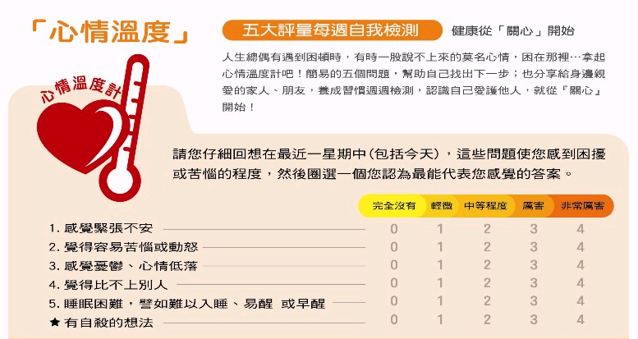
主動關懷 積極傾聽
1問

Slide 45
主動關懷 積極傾聽
1問
分數說明
0-5分：身心適應狀況良好
6-9分：輕度情緒困擾，建議找家人或朋友談談，抒發情緒
10-14分：中度情緒困擾，建議尋求心理輔導或接受專業諮詢
15分以上：重度情緒困擾，需高關懷，建議尋求心理輔導或精神科治療
最後一題（有無自殺意念）單項評分，若本題評分為2分以上，即建議尋求心理輔導或精神科治療

Slide 46
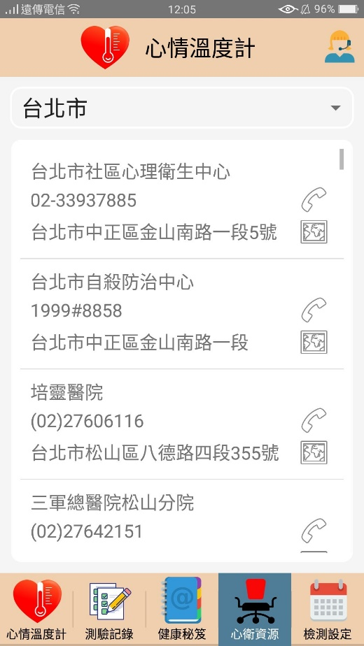
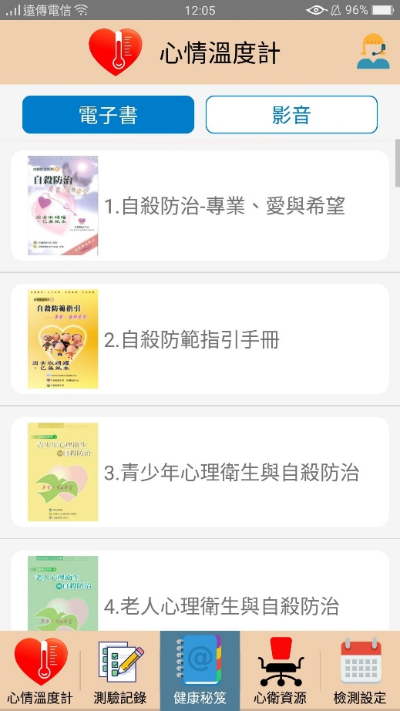
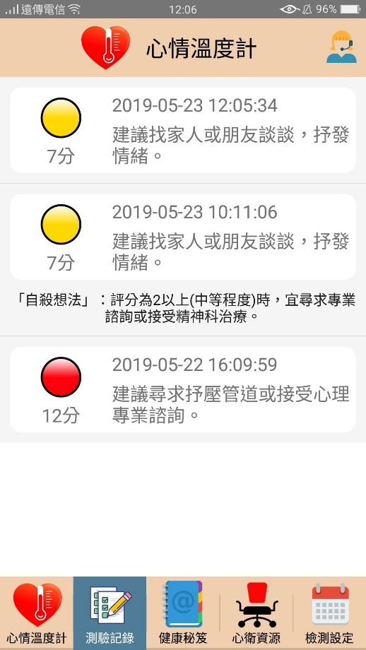
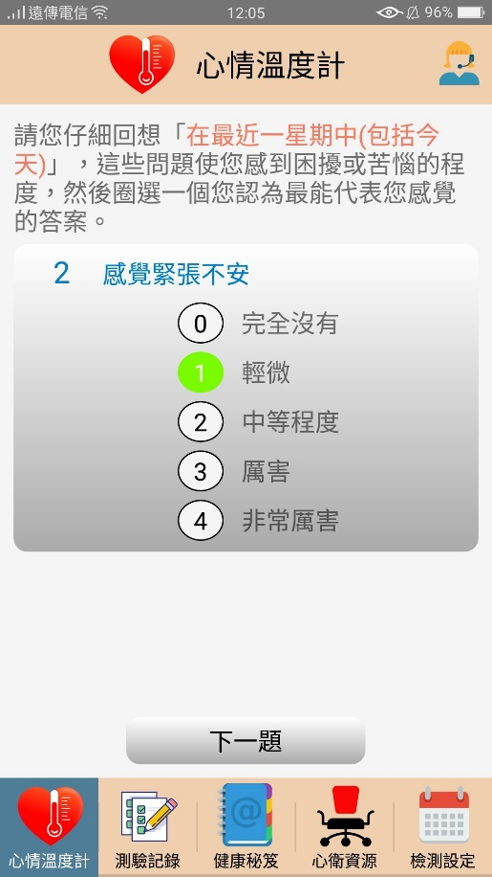
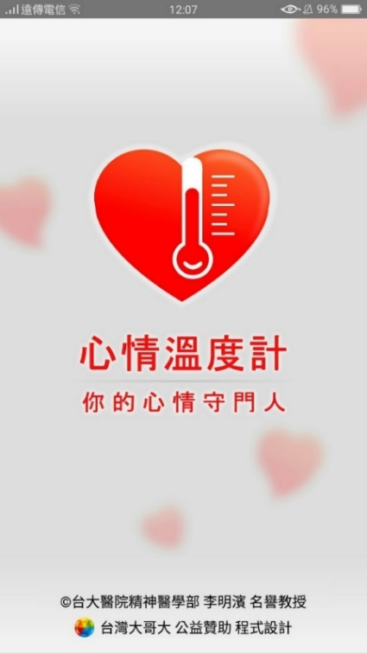
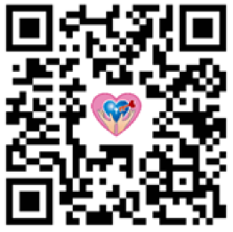
心情溫度計
定期檢測心情
觀看測驗紀錄
心理健康秘笈
心衛資源查詢
\QR碼掃我/
社團法人台灣自殺防治學會 全國自殺防治中心

Slide 47
自殺防治守門人1問2應3轉介
聆聽對方的問題，並作適當的回應與支持陪伴
勸說當事人繼續活下去並接受幫助
評估自殺的危險性
2應

Slide 48
適當回應 支持陪伴
2應
傾聽：專注的、完整的、不評價的、接納對方表達
開放的心態：拋開自己的評價、價值觀
積極專注：嘗試瞭解感受，提供情緒支持
重述與澄清：確認自己聽見的和對方說的是否一致
自殺本身並不是問題，而是個案用來解決困境的方法，嘗試找到自殺以外的處理方式。

Slide 49
適當回應 支持陪伴
2應
同理表達
客觀描述：我剛聽見你說…（內容）/我剛看到你…（表情神情）
同理感受：聽/看起來真的覺得/感到…（情緒）
表達更多的理解：（理解到的內容）
例句：我剛聽見你說這次又考差了，感覺真的很沮喪，好像這段時間的努力都沒有用，讓你對自己很失望。
例句：看到你沉下來的表情，朋友的背叛讓你好生氣又好失望，好像你對他的信任沒能被珍惜，真的讓你很受傷。

Slide 50
適當回應 支持陪伴
2應
同理中的正向肯定
「這種傷心的感覺好像有一段時間了，是什麼讓你可以繼續走到現在？」
「你能勇敢地撐過艱難的境境，真的很不容易，你是怎麼辦到的？」
接住個案的苦痛，轉而協助他看見自己的力量

Slide 51
適當回應 支持陪伴
2應
重新定義：賦予負面事件/感受 正向定義
「會感到失望是很正常的，我看到你真的想把事情做好。」
「聽到你說會拖累家人，我想你是真的很愛他們，不捨得他們受苦。」
找出個案感受、行為背後的正向意義，協助他和問題拉出距離

Slide 52
適當回應 支持陪伴
2應
例外經驗問句
「曾經在什麼樣的情況下，你是覺得比較不低落的，當時發生了什麼事？」
「過去每次想死的時候，你做了什麼事情，幫助自己堅強地活了下來？」
「除了想結束生命，你還想過其他的選擇方式嗎？」

Slide 53
適當回應 支持陪伴
2應
評分問句
「如果10分代表很滿意的狀況，0分代表最差的狀況，你覺得目前的
自己是幾分？」
「若現在的你是2分，你覺得可以做點什麼讓它變成5分？」

Slide 54
適當回應 支持陪伴
2應
評估自殺危險性問句
詢問關於自殺只是停留在念頭，還是有進一步的計畫？
若有進一步的計畫則可關心想用什麼方式進行、在什麼時候進行？是什麼讓他目前還沒有執行？
是否已展開行動，又或在行動時停了下來，是什麼讓他停下？
是否有明確的計畫、執行的工具、具體的時間表

Slide 55
適當回應 支持陪伴
2應
危險程度 | 低 | 中 | 高
自殺計畫 | 模糊、 無特別的計畫 | 有特定計畫 | 有完整的計畫 並清楚訂出時間地點
自殺的 致命性 | 服藥、割腕 | 藥物加酒精、 一氧化碳、撞車 | 上吊、跳樓、槍械
是否表達自殺意圖 | 直接表達 | 直接表達並闡述目的 | 不直接或不想表達
情緒、生活型態、健康狀態評估

Slide 56
不自殺契約書
我同意從現在到下次晤談，也就是從 到 這段期間，不傷害自己，也不企圖傷害自己。
我同意我會讓自己有足夠的睡眠以及良好的飲食。
我同意遠離那些可能會拿來傷害自己的東西，如我的美工刀、______________。
我同意當我覺得不太好，我覺得可能會傷害自己的時候，我會立刻聯絡
我的(朋友/家人): 1. ，電話是____________2. ，電話是____________
3. ，電話是____________
或者自殺防治中心(安心專線/生命線/張老師)，電話是________________
我同意以上條件
簽 名：
見證者：
日 期：

Slide 57
自殺防治守門人1問2應3轉介
資源轉介 持續關懷
針對對方的問題，給予適當資源協助與持續關懷
轉介標準
心情溫度計分數偏高
具有潛在的精神疾病
自殺或自傷的身心問題
問題超乎助人者的能力
社會資源或支持不夠
3轉介

Slide 58
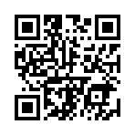
資源轉介 持續關懷
3轉介
求助資源
全國通用電話
各縣市生命線 1995
各縣市張老師 1980
衛福部安心專線 1925
緊急協助電話 110/119
嘉義市社區心理健康中心
05-2255155#51
嘉義縣衛生局
05-3620200
各縣市心衛資源

Slide 59
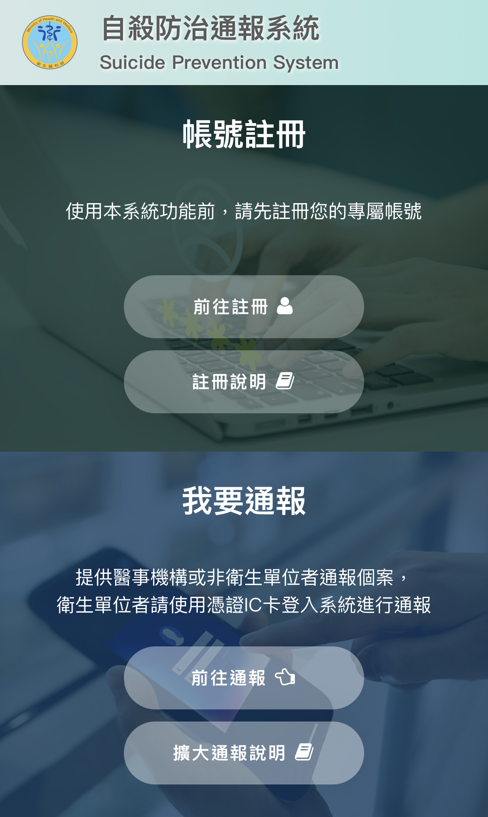
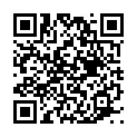
資源轉介 持續關懷
3轉介
自殺通報系統

Slide 60
守門人自我照顧
正視情緒、建立心理界限

Slide 61
助人者的心理焦慮
對於死亡的看法？
自殺個案會勾起你什麼情緒?會讓你想到什麼?
如果個案自殺身亡，你會有什麼反應?
你會如何看待自己的反應及情緒？

Slide 62
助人者的界限
對個案身心照顧負責並不同於對個案生命負責。
個案永遠有選擇自己要自殺的權利。
不過度反應，也不忽略警訊。
聚焦於可控面（自己已能做的），放下不可控面（他人的選擇）

Slide 63
助人者的心理安頓
處理危機事件後的紓壓照顧
督導、同儕或團隊分享與支持
留意適當的危機個案量
尊重自己的界限與限制

Slide 64
講座回顧
自傷背後的意義
自殺危機辨識
瞭解自傷的心理意義
如何進行關懷
瞭解自殺行為、風險因子與自殺迷思
自殺防治守門人
守門人自我照顧
1問2應3轉介實施內涵
正視情緒、建立心理界限
Ｑ&A

